Slide 1



Prezentare Problema Catun
Turcu Gabriel

Slide 2
Prezentare Input/Output
Pe prima linie avem 3 numere: N,M,K.
N reprezinta numarul de asezari.
M reprezinta numarul de drumuri.
K reprezinta numarul de fortarete.
Pe a doua linie avem K numere care reprezinta numerele de ordine ale fortaretelor.
Pe urmatoarele M linii avem triplete de forma “X Y Z”, care reprezinta un drum de la asezarea X la asezarea Y de lungime Z.
Ca output se cere sa se afiseze pentru fiecare nod care este indicele celei mai apropriate fortarete sau 0 daca nodul respectiv este fortareata sau daca nu exista drum intre orice fortareata si nodul respectiv.

Slide 3
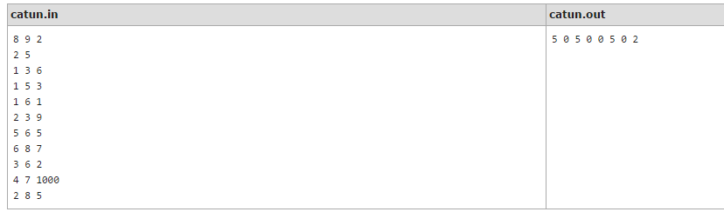
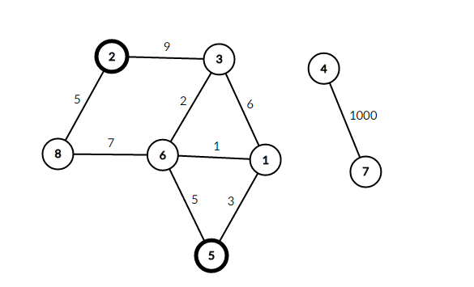
Exemplu Input/Output.
Daca luam exemplul din enunt:
Vom avea Graful:

Slide 4
Explicatie Input/Output
Pe testul anterior avem output-ul:
5 0 5 0 0 5 0 2
Din desen putem vedea de ce ne da acest output:
1 este la distanta 3 de fortareata 5 si 12 de 2 deci raspunsul este 5.
2 este fortareata deci afisam 0.

Slide 5
Explicatie Input/Output
3 este la distanta 9 de 2 si 7 de 5 deci raspunsul este 5.
Din 4 nu putem ajunge la 5 sau 2 deci raspunsul este 0.
5 este fortareata deci raspunsul este 0.
6 este la distanta 4 de 5 si de 11 de 2 deci raspunsul este 5.
Din 7 nu putem ajunge la 5 sau 2 deci raspunsul este 0.
8 este la distanta 5 de 2 si 11 de 5 deci raspunsul este 2.

Slide 6
Solutie Algoritmica
O sa rezolvam problema aceasta folosind algoritmul lui Dijkstra doar ca o sa trebuiasca adaugat ceva ca sa rezolvam cerinta problemei.
In loc sa ne trebuiasca distanta minima de la un nod la toate celelalte noduri, in problema ne trebuie distanta minima de la mai multe noduri la celelalte noduri.
O varianta usoara ar fi sa aplicam Dijkstra pe fiecare nod care este fortareata si sa vedem care este minimul. Solutia aceasta iese din timp asa ca trebuie sa ne gandim la altceva.
Ce trebuie sa facem este sa aplicam algoritmul lui Dijkstra doar ca in priority queue-ul de la inceput, in loc sa punem doar 1 nod cu distanta 0, punem toate fortaretele cu distanta 0.

Slide 7
Solutie Algoritmica
In rest, se pastreaza principiile clasice asociate algoritmului lui Dijkstra cu exceptia faptului ca ne trebuie o mecanica sa stim carei forterete ii este asociat costul minim asa ca mai venim cu un vector point[] care ne spune care este cea mai apropriata fortareata.
Valoarea din point[] o modificam atunci cand
Daca pentru nodul respectiv avem 2 sau mai multe fortarete aflate la aceasi distanta minima, il alegem pe cel cu indicele cel mai mic.

Slide 8
Rularea Algoritmului.
Daca am rula algoritmul pe graful din input, am avea:
2;0
5;7
0;0
2;5
5;3
0;0
5;5
5;0

Slide 9
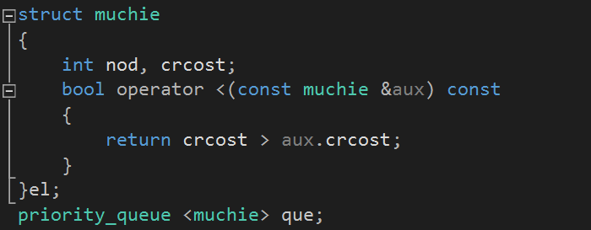
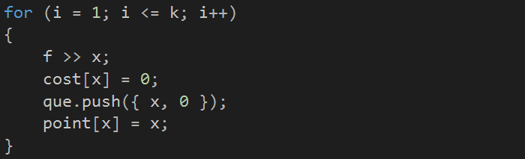
Code Snippets
Structura de muchie, overload la operator pentru priority queue si priority queue-ul de muchii.
Initializarea vectorului de cost pentru nodurile fort, a priority queue-ului si a vectorolui de point.

Slide 10
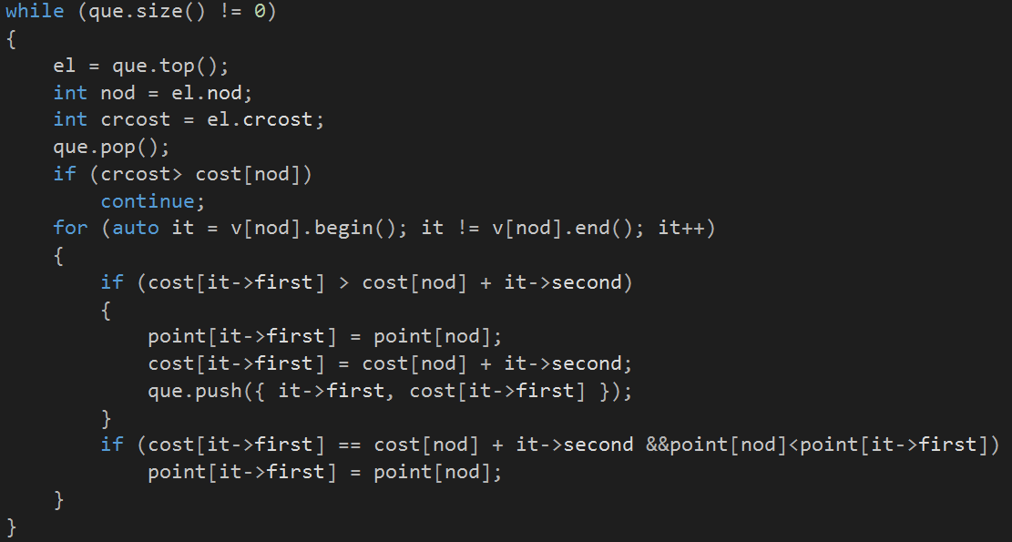
Code Snippets
Algoritmul lui Dijkstra pentru problema:

Slide 11
Intrebari ?

